Slide 1
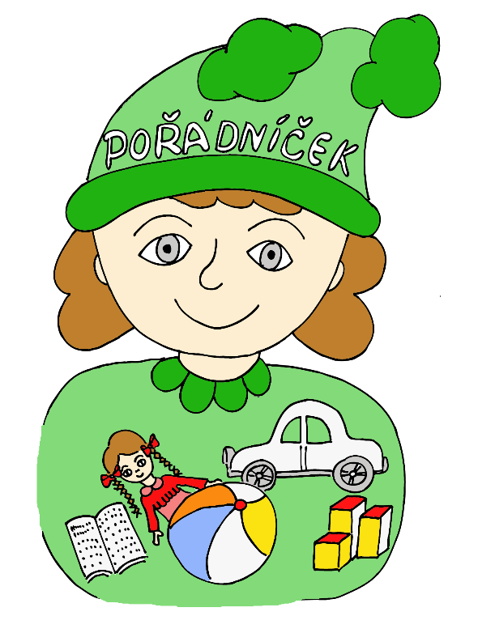
Do deště i na sluníčko…
Vybíráme správné oblečky s Pořádníčkem

Slide 2
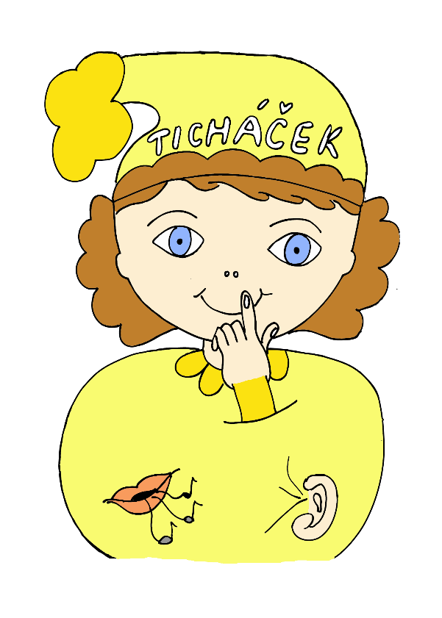
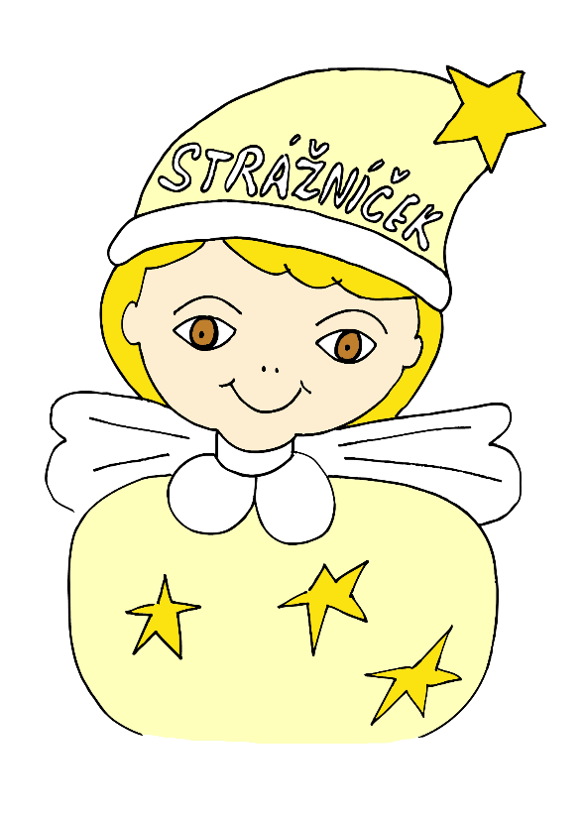
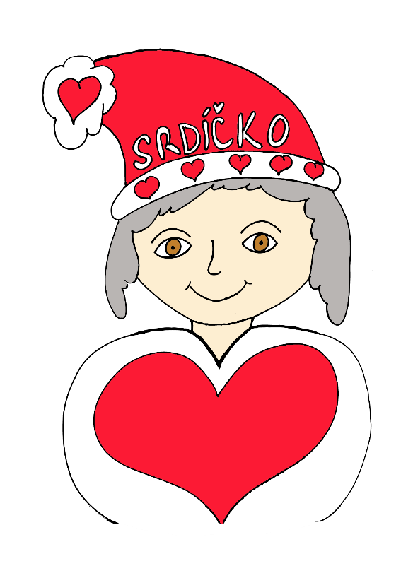
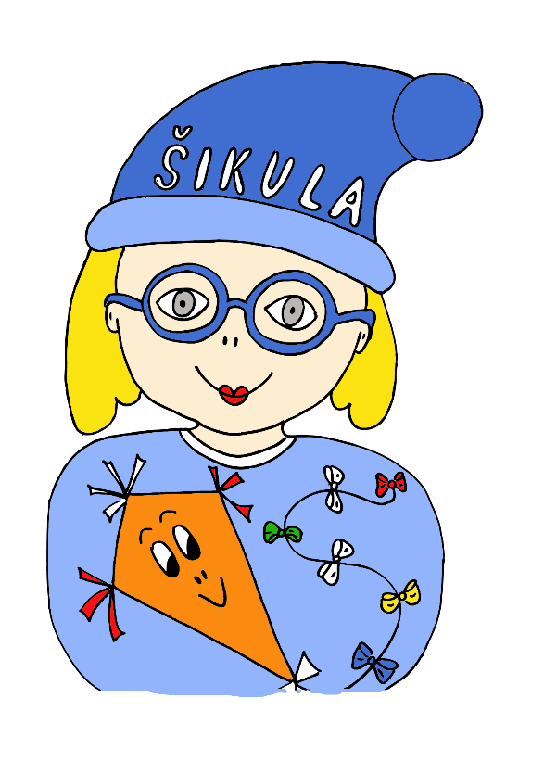
NAŠI KAMARÁDI SKŘÍTKOVÉ
PRŮVODCI VZDĚLÁVACÍMI OBLASTMI
Dítě a jeho psychika
Dítě a svět
Dítě a společnost
Dítě a ten druhý
Dítě a jeho tělo

Slide 3

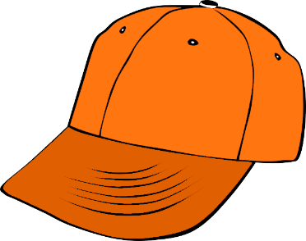
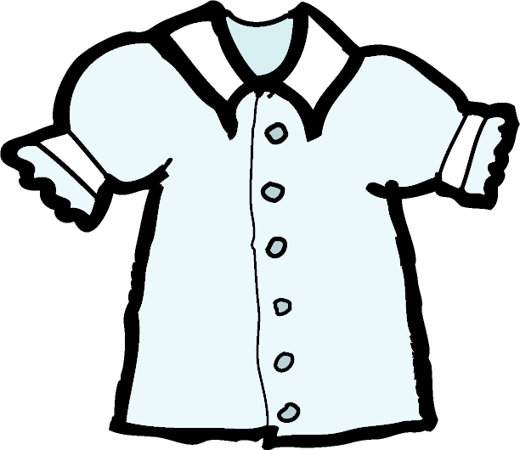
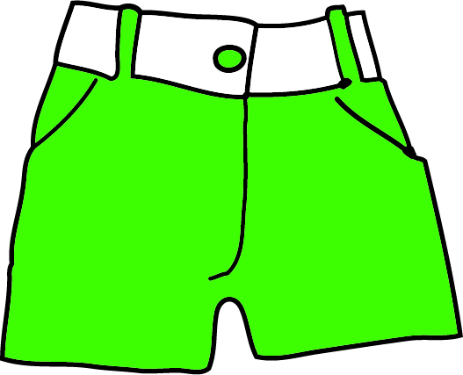
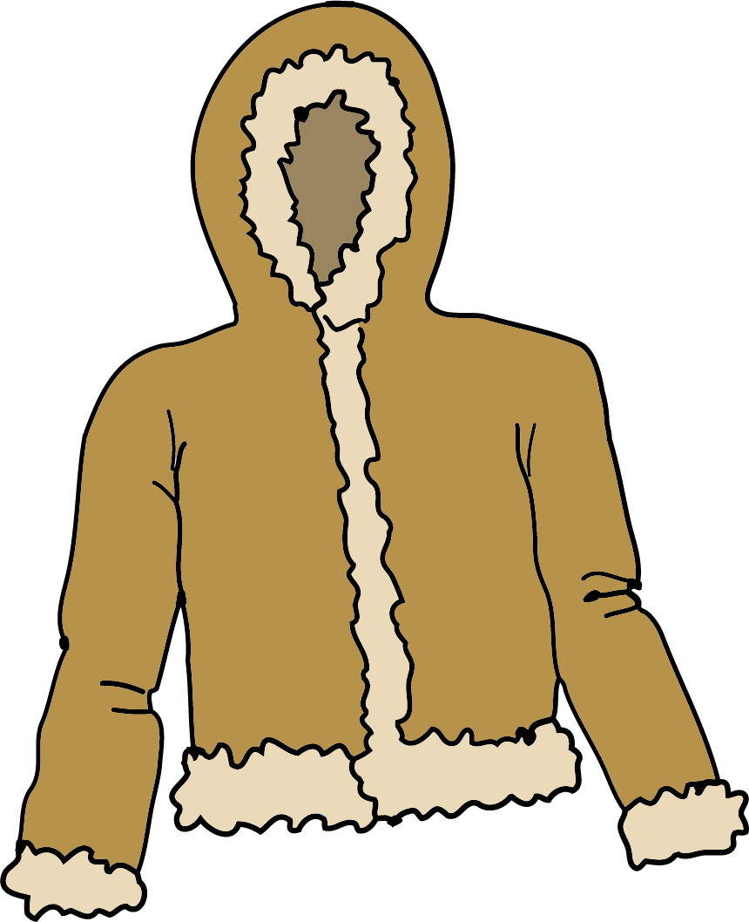
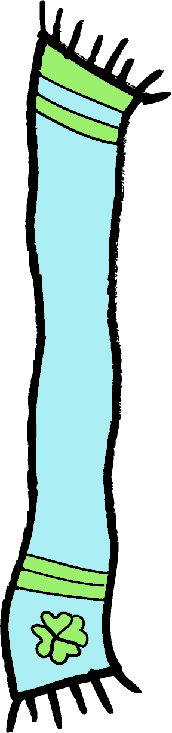
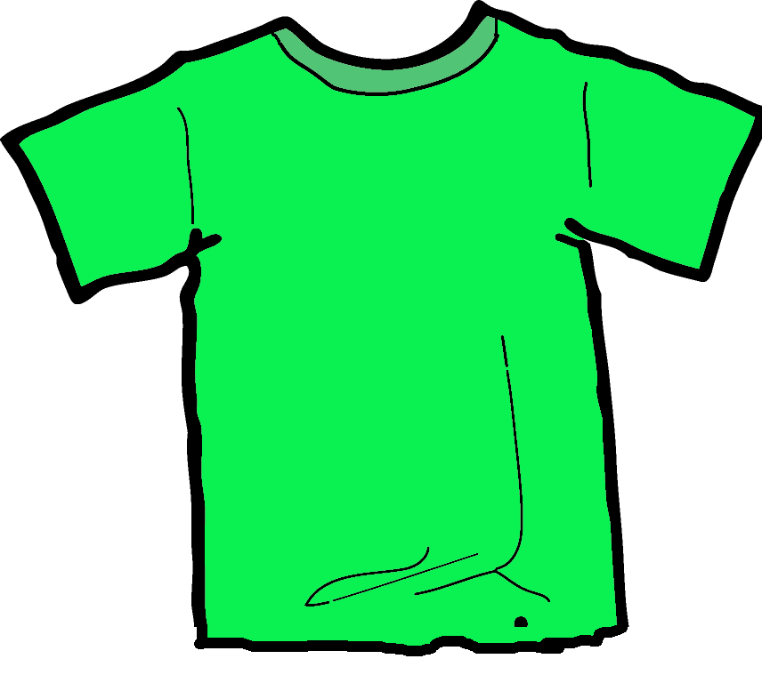
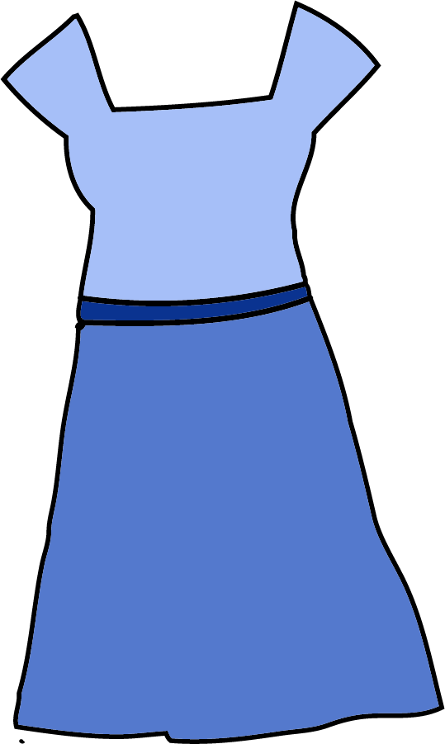
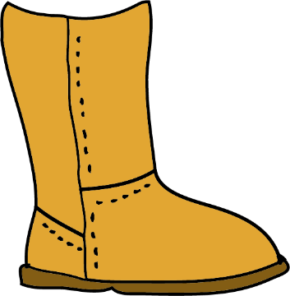
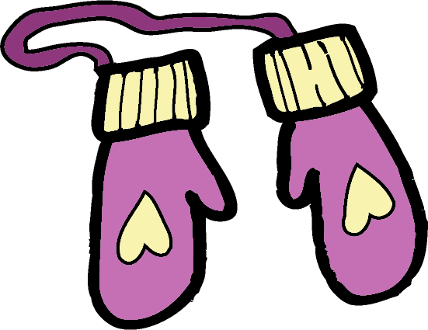
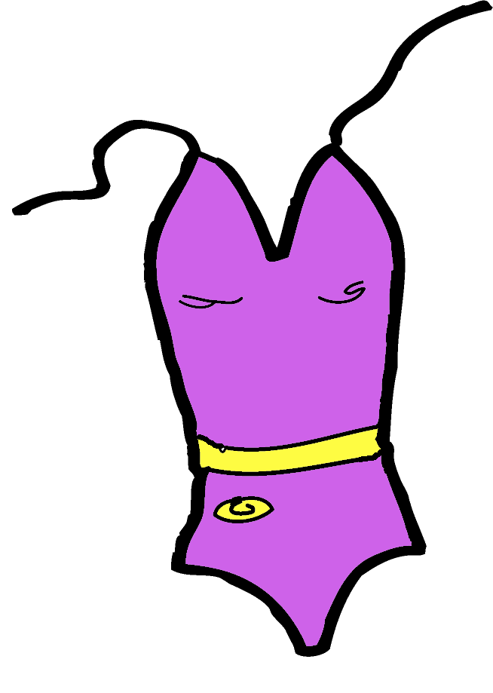
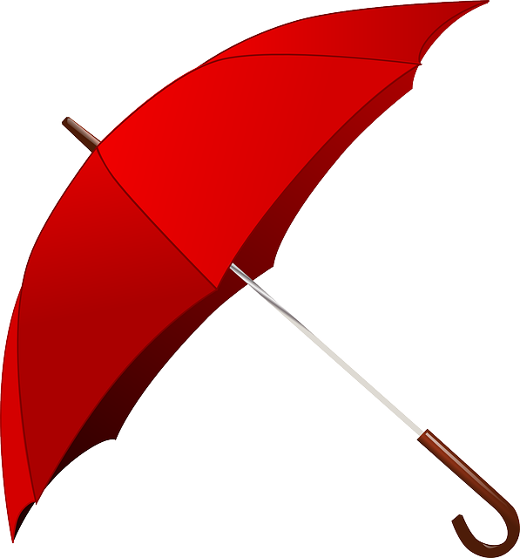
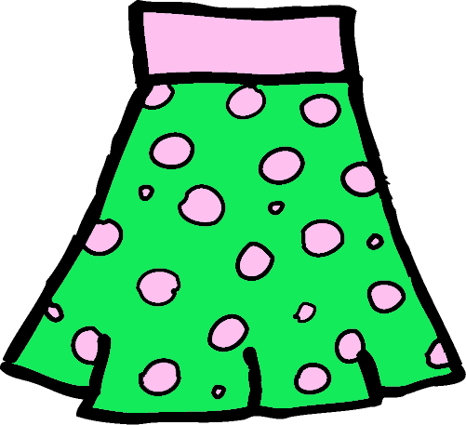

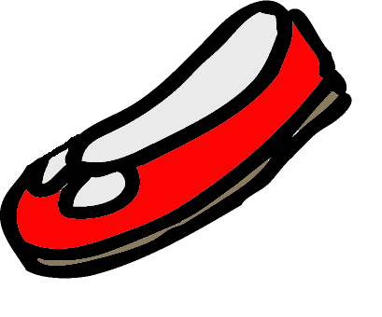

Slide 4
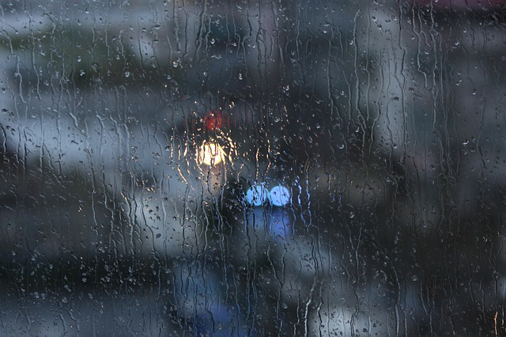
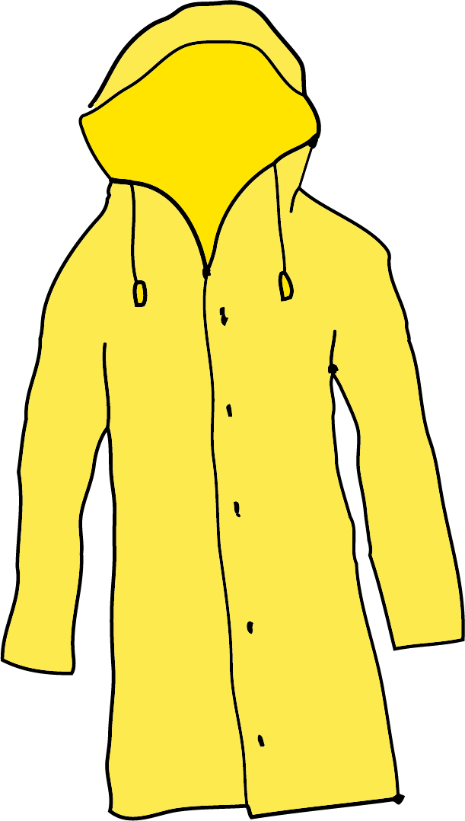
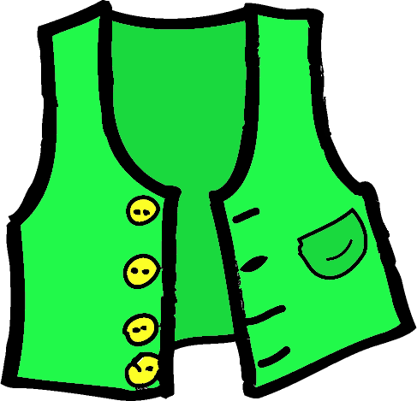
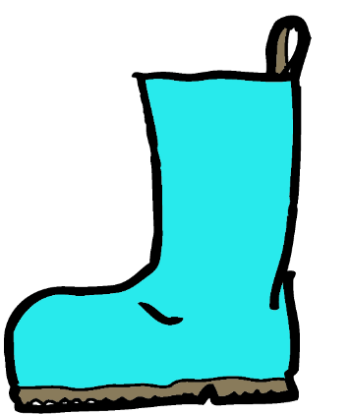
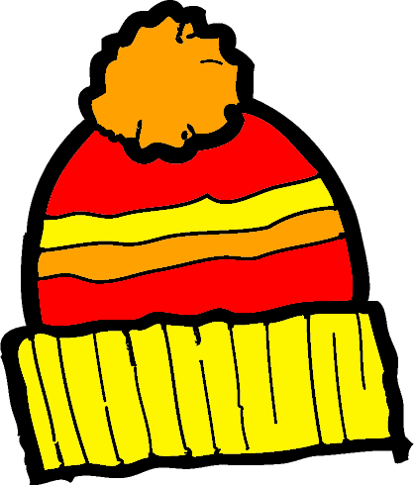
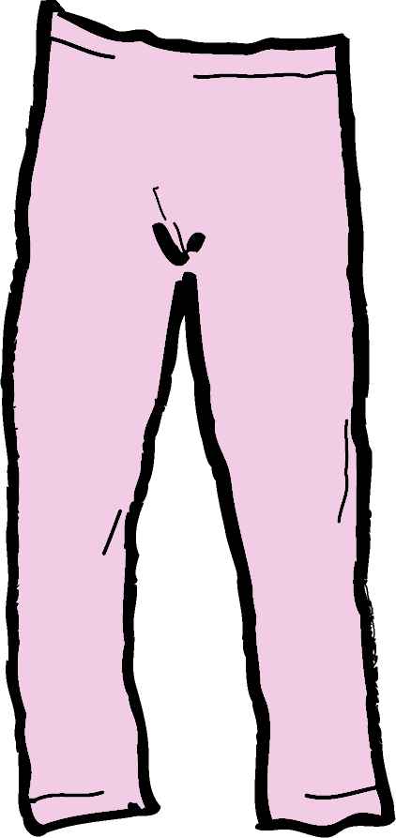


Slide 5

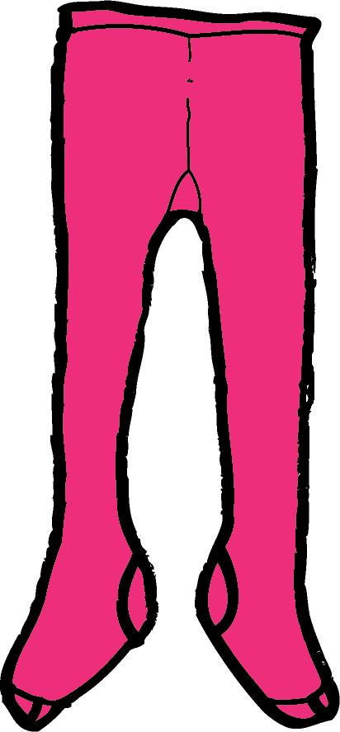
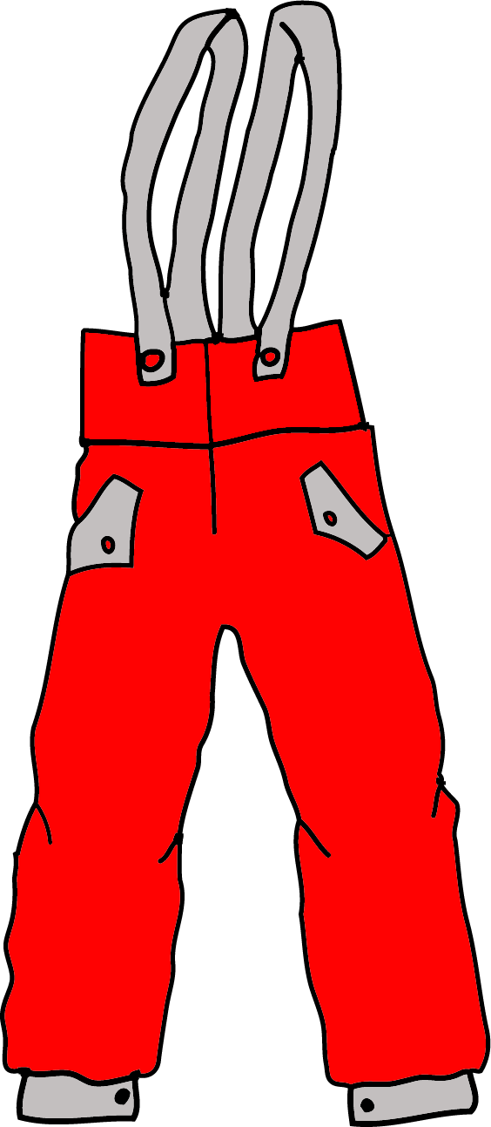
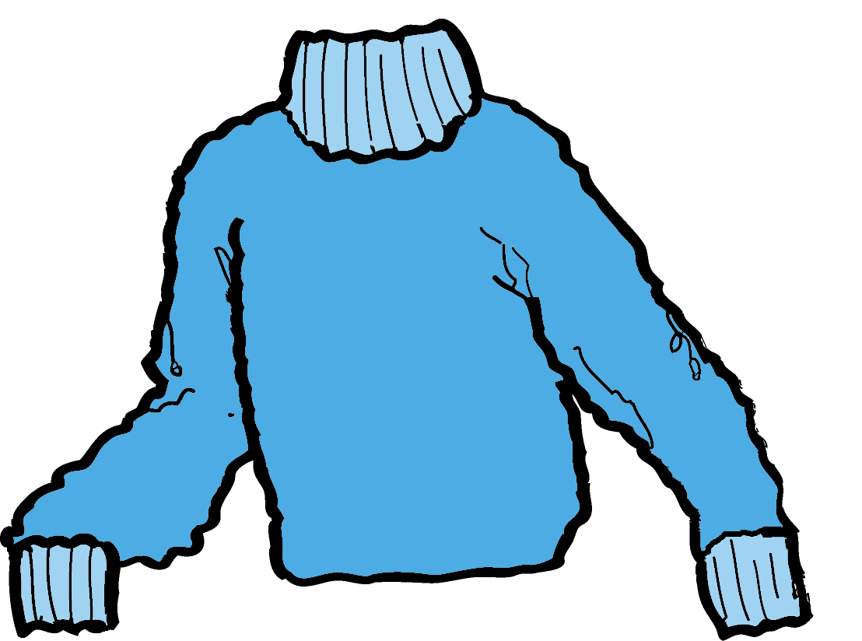
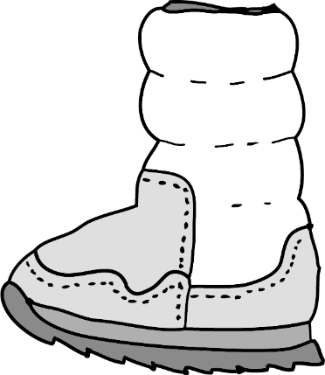

Slide 6
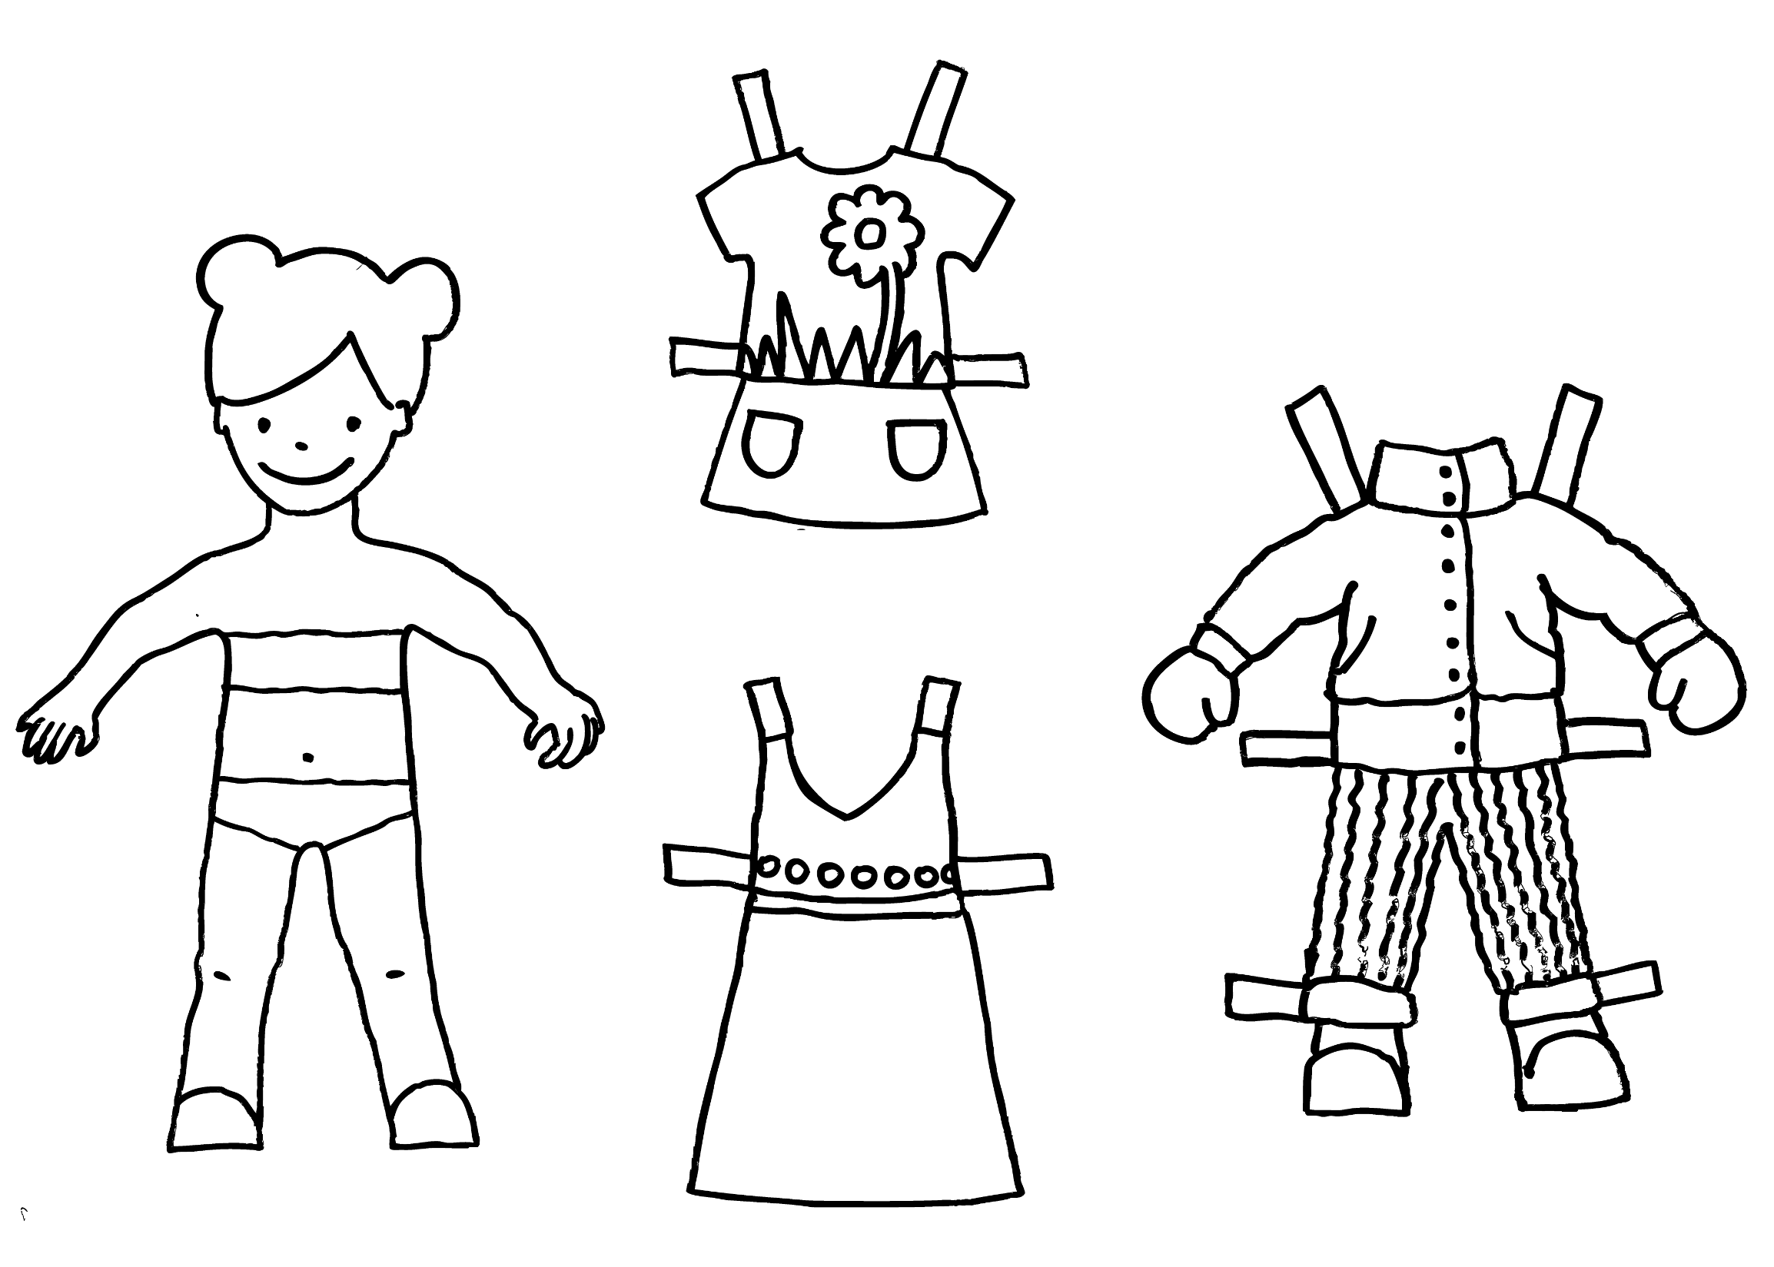
Pracovní list
Vybarvi a vystřihni panenku a oblečky. Případně panenku podlep čtvrtkou. Nové oblečení jí můžeš navrhnout.

Slide 7
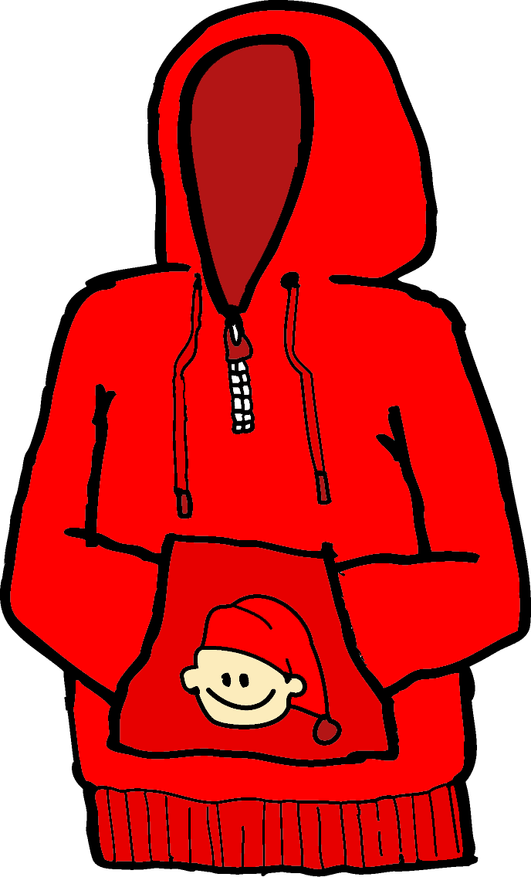

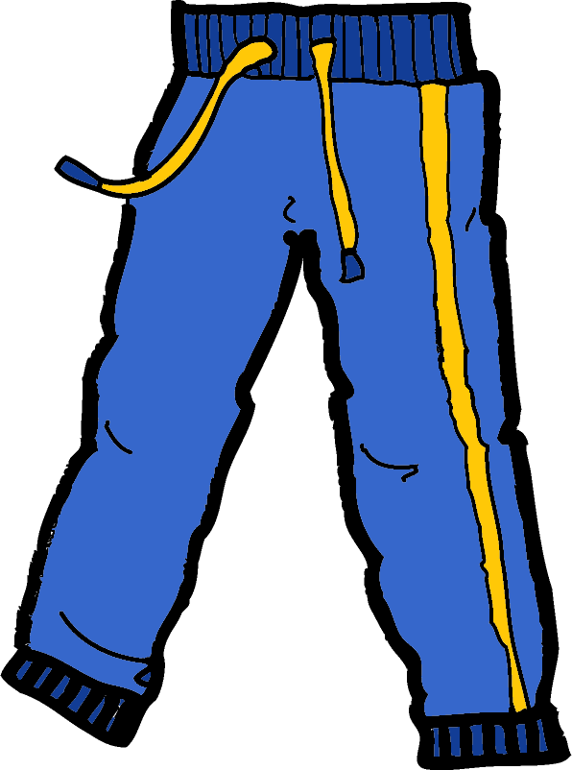
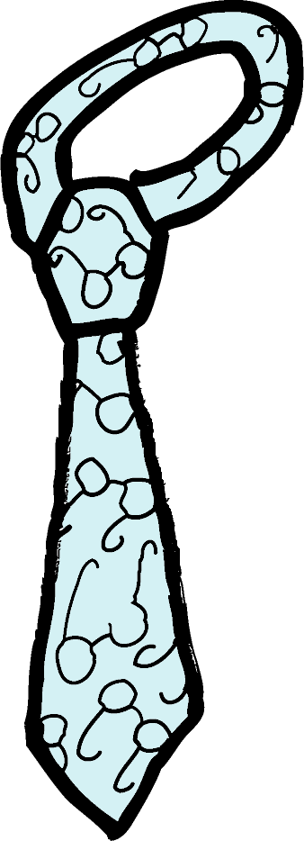

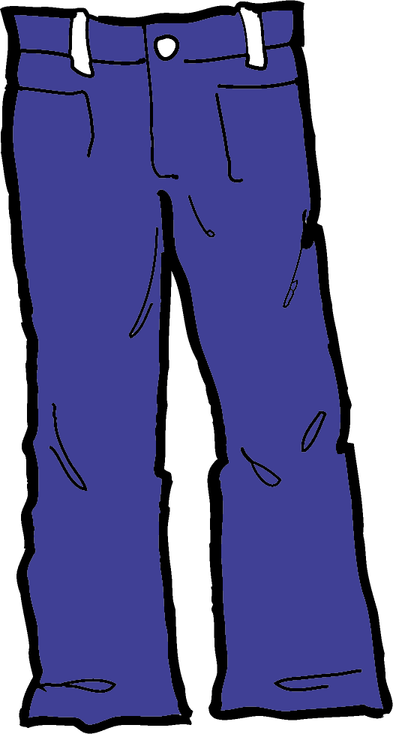
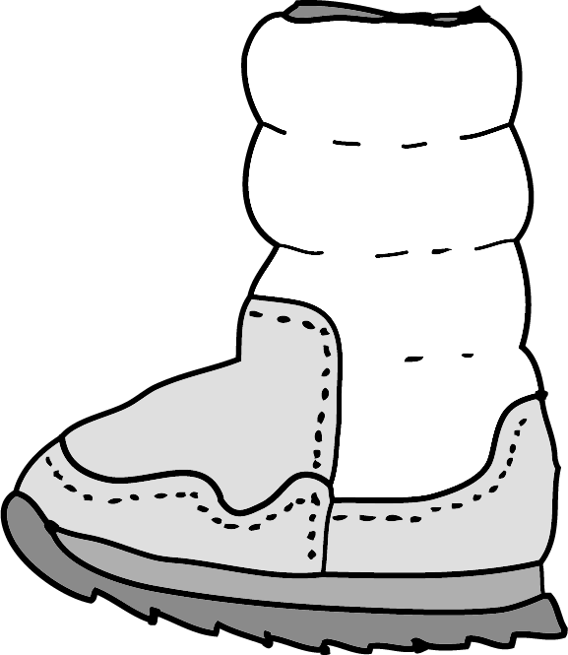
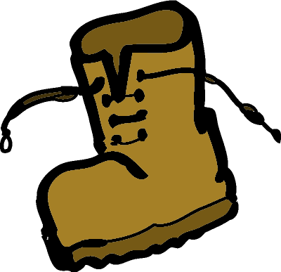
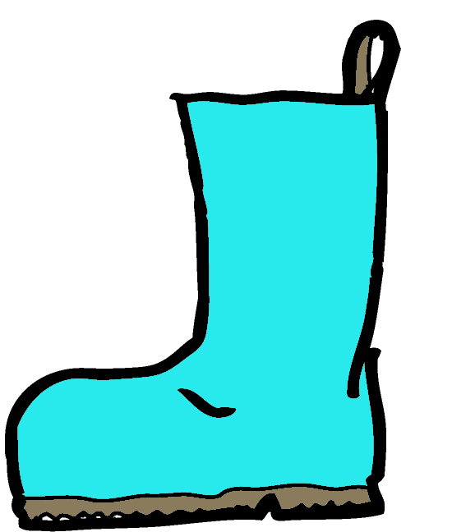
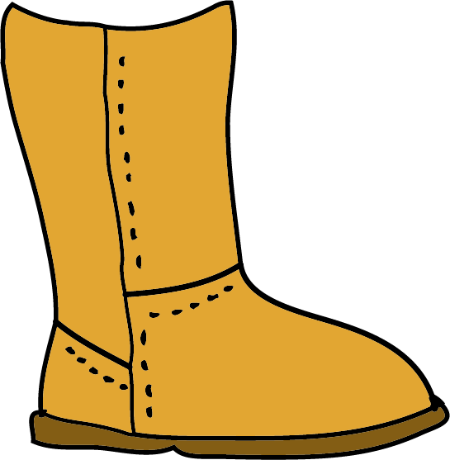

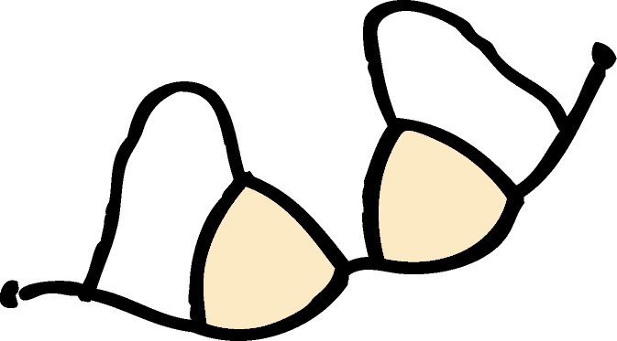


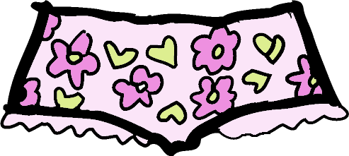

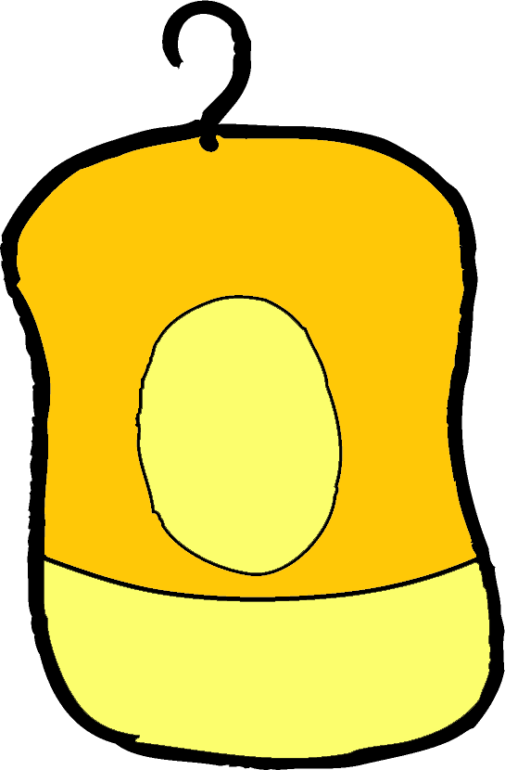
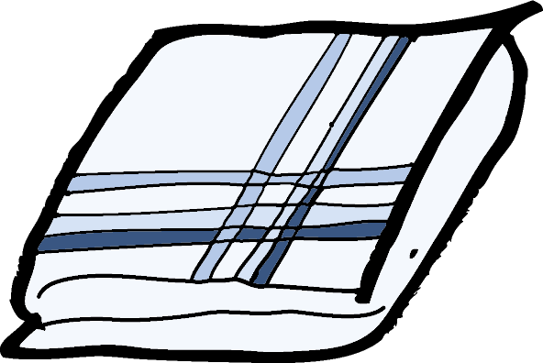
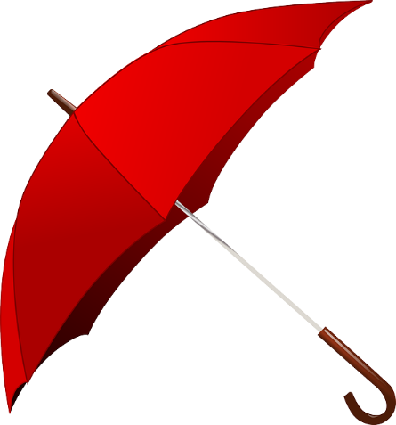
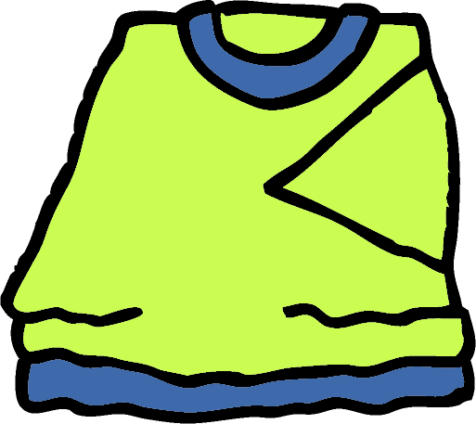

Slide 8
Použité zdroje obrázků
Kresby skřítků jsou použity se svolením autorek Yvety Šteruské a Marie Kádnerové.
Vlastní archiv (Panenka a oblečky na PL)
http://pixabay.com

Slide 9
Materiály, pomůcky a technické vybavení
Dotyková obrazovka, připojená k PC
Didaktický kufřík - KUMUČ (pastelky, nůžky)

Slide 10
Metodický postup
Děti vybírají podle počasí – slunečno, déšť a zima (viz pozadí snímku) vhodné oblečení.
Navazuje výtvarná činnost – tvoření oblečků pro panenku. Panenku si děti vyrobí z pracovního listu (PL je součást materiálu). Výroba dalších oblečků podporuje fantazii dětí – mohou si je nakreslit a vybarvit nebo použít barevné papíry,…dle fantazie a dostupných materiálů.

Slide 11
Práce s interaktivním výukovým materiálem
Na snímcích č. 3-5 po dotyku zmizí oblečení, které není vhodné pro dané počasí. Oblečení, které vhodné je, se po dotyku otočí.
Pracovní list snímek č. 6 (vystřihovánky) je určený k tisku, při prezentaci se nezobrazuje.

Slide 12
Prvky polytechnické výchovy
Vzdělávací oblast Dítě a svět (ENVIRONMENTÁLNÍ)
podoblast: Adaptabilita ke změnám
Dosažené konkretizované výstupy: přizpůsobit oblečení – rozlišení pocitu chladu a tepla

Slide 13
Cíle polytechnické výchovy
Chápat postavení techniky a technických oborů v životě lidstva jako devízu
Učit děti základním poznatkům o technice
Směrovat děti k získávání základních pracovních dovedností a návyků
Vnímat vliv techniky na společnost a přírodu
Vést děti ke kooperativnímu hodnocení a sebehodnocení
Podpořit rozvoj myšlenkového potenciálu dětí

